Slide 1
4주차 실습
2019년 10월 10일

Slide 2
실습 안내
ㆍ실습 조교
- 임혜령 (공학 6호관 513호 소프트웨어시스템 연구실)
- email : gpfudgpdus@naver.com
ㆍ실습 내용
- 2~3문제로 구성 (실습시간 내 확인 : 1~2문제, 제출 : 1문제)
- 실습시간 내에 검사 : 100%
- 실습일 내에 제출(해당 실습일 23시 59분 까지) : 80%
- 해당 주차 일요일까지 제출 : 50%
- 미제출 및 기간 초과 : 0%
ㆍ제출
- 스마트캠퍼스 이루리에 제출
- 제출 파일 : Logisim 파일(circ)을 zip 파일로 압축
- 제목 : [디지털시스템설계]실습_n주차_학번_이름
ex) [디지털시스템설계]실습_4주차_201714163_임혜령

Slide 3
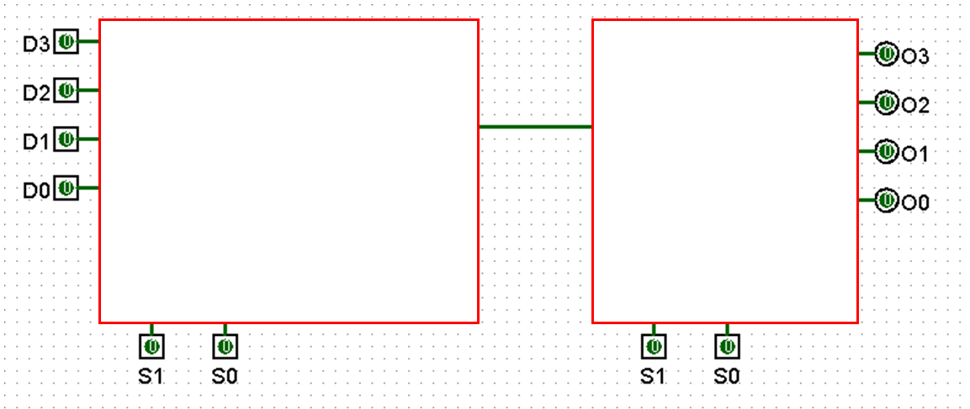
1. Logisim을 활용한 MUX와 DeMUX 설계
MUX는 4-to-1, DeMUX는 1-to-4를 기준으로 두 플렉서를 연결하는 회로를 설계
AND 게이트, 2-input OR게이트, NOT게이트만 사용
4개의 입력변수(D0, D1, D2, D3), 2개의 선택신호(S0, S1), 4개의 출력변수(O0, O1, O2, O3) 사용
각각의 변수에 대해 주석을 달아야 함
MUX 구현
DeMUX 구현

Slide 4
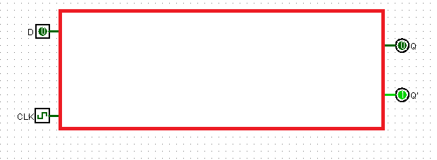
2. D 플립-플롭 제작
D래치를 직접 설계한 후, 설계한 D래치를 이용해 D 플립-플롭을 제작
상승에지인 순간에 작동하도록 설계
1개의 게이트에 2개의 입력과 1개의 출력만 사용(NOT게이트 예외)
1개의 클럭, 1개의 입력변수, 2개의 출력변수 사용
각각의 변수에 대해 주석을 달아야 함

